Slide 1
Progetto serratura ad apertura Bluetooth
Corso Internet Of Things

Slide 2
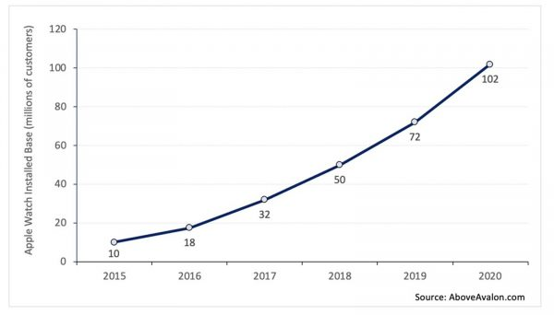
idea
Le persone cercano di essere sempre più comode
Aumentano gli accessori collegati via Bluetooth

Slide 3
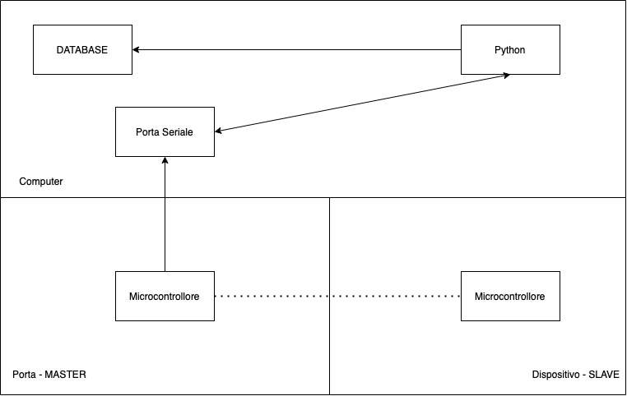
Progettazione
Il sistema sarà formato da:
Microcontrollore Slave
Microcontrollore Master
Porta Seriale
Programma in Python
Database

Slide 4
Realizzazione
I passi sono stati:
Ricerca Moduli
Test HM-10
Test Motore Stepper e Driver ULN2003
Creazione Prototipo
Creazione Database
Scrittura codice Python

Slide 5
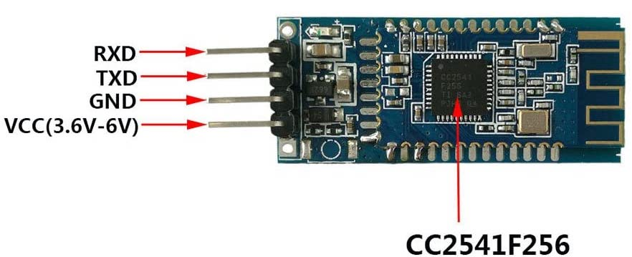
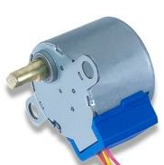
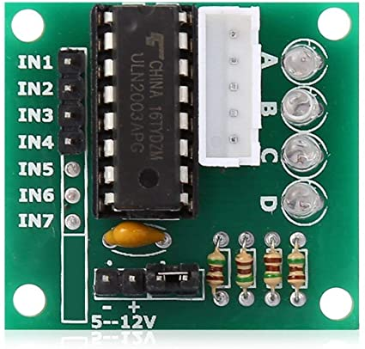
Ricerca Moduli
I moduli utilizzati sono stati:
Modulo Bluetooth HM-10 BLE
Motore Stepper e relativo Driver ULN2003

Slide 6
Test hm-10
Ci sono state 2 fasi:
Riuscire ad instaurare un dialogo
2. Cercare di far connettere il master allo slave
Comandi AT:
AT+ADDR?
AT+ROLE 0 / 1
AT+NOTI 0 / 1
AT+CONMacAddress

Slide 7
Test Motore Stepper e Driver ULN2003
Si è utilizzata la libreria Stepper.h:
Primo Problema il non riuscire a girare in modo Antiorario
Si sono istanziate:
int step_mode = 2;
int stepsPerRevolution = 2048 * (step_mode/4) ;
Stepper myStepper(stepsPerRevolution,8,9,10,11,step_mode);
Si sono usati i seguenti comandi:
myStepper.setSpeed(60);
myStepper.step(-mysteps);
myStepper.step(mysteps);

Slide 8
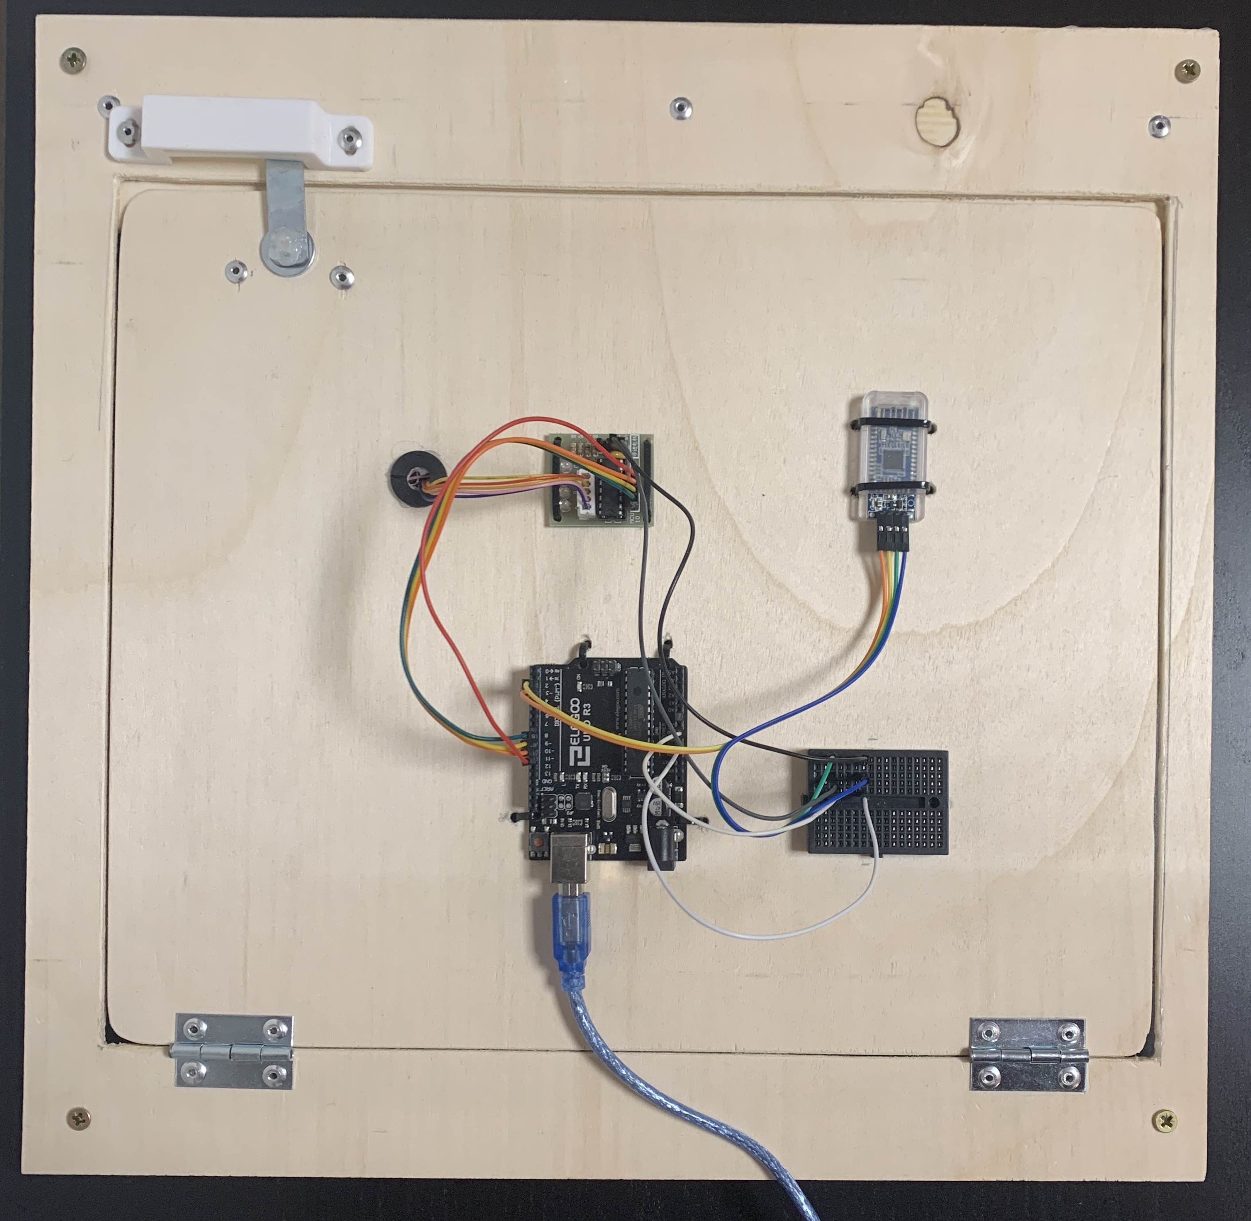
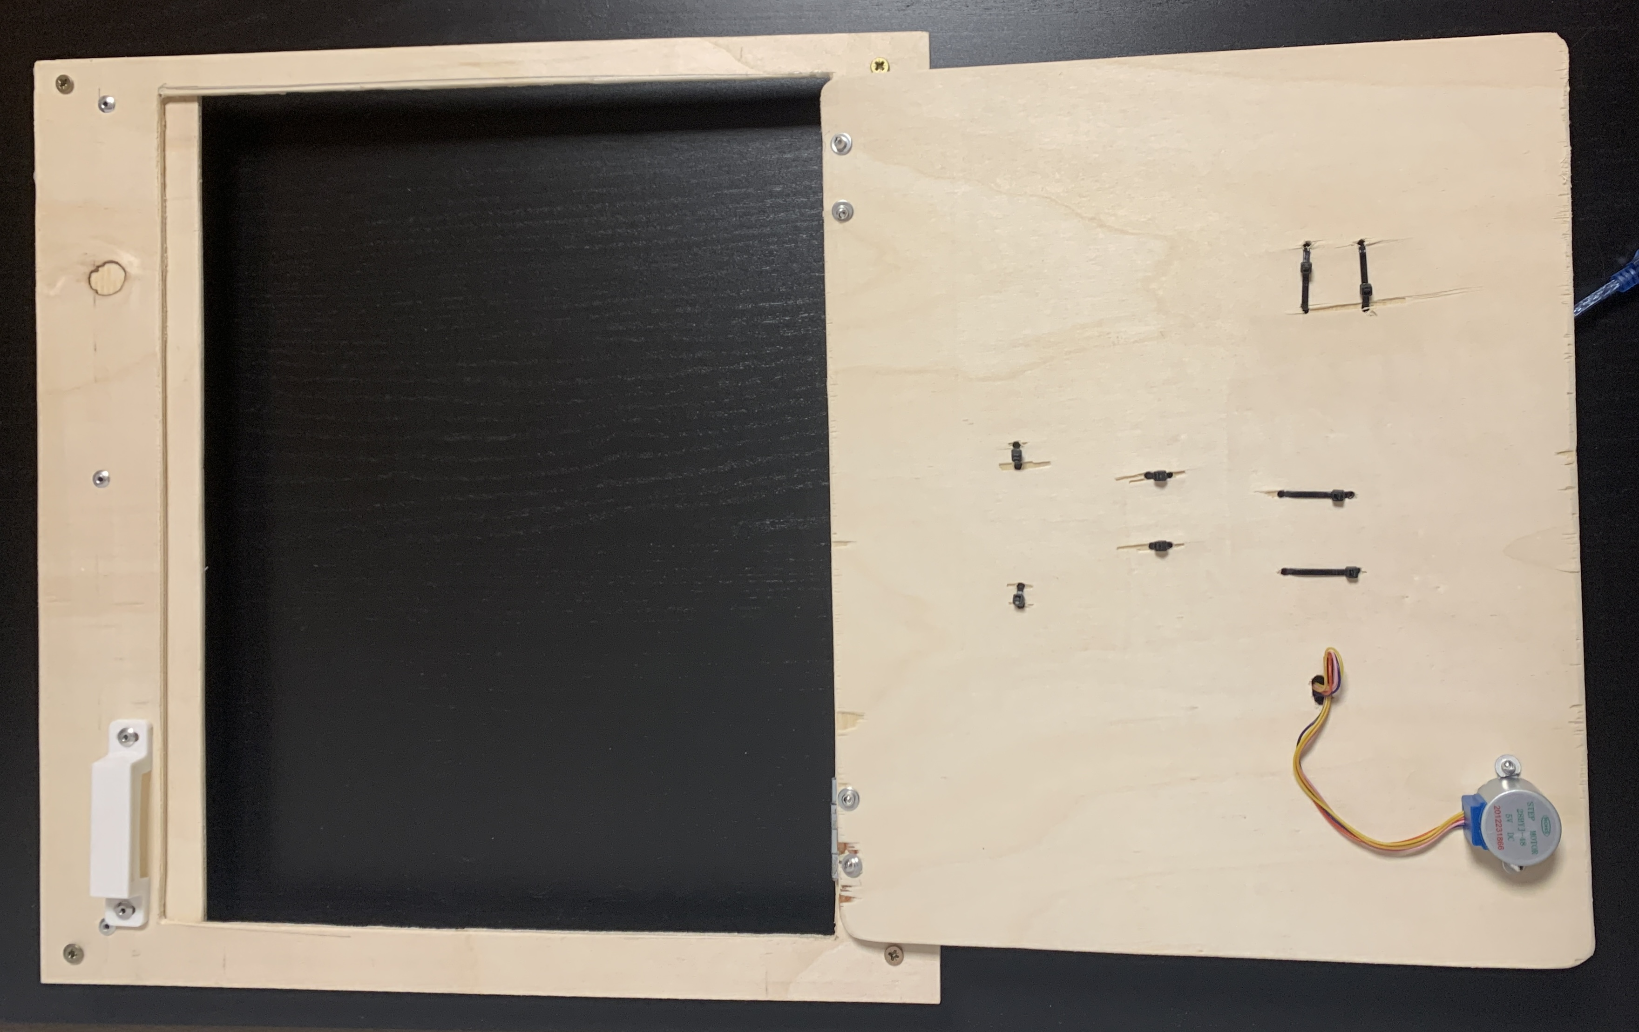
Creazione Prototipo

Slide 9
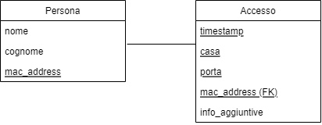
Creazione Database
Nato per registrare gli accessi
Si è usato PostGresSQL
Può essere sfruttato da un’applicazione futura

Slide 10
Scrittura codice Python
Scopo: prelevare i dati dalla Porta Seriale e mandarli al Database
I comandi della libreria Serial:
ser = serial.Serial('/dev/cu.usbmodem146401', 9600, timeout=0.5)
data = ser.readline().decode('utf-8').rstrip()
I comandi della libreria psycopg2:
conn = psycopg2.connect( database="progettoiot", user='federicopierobon', password='', host='localhost’, port= '8080’ )
x = conn.cursor()
try:
x.execute("""insert into accesso(timestamp, casa, porta, mac_address) values(%s,%s,%s,%s);""",(timestamp,'CasaTest1','PortaTest1','0035FFE4E97C’))
conn.commit()
except:
conn.rollback()
conn.close()

Slide 11
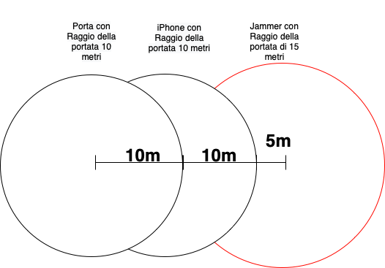
Sviluppi Futuri - 1
Sicurezza:
Utilizzo password
Attacco MAC Spoofing
Jamming
Furto del Device

Slide 12
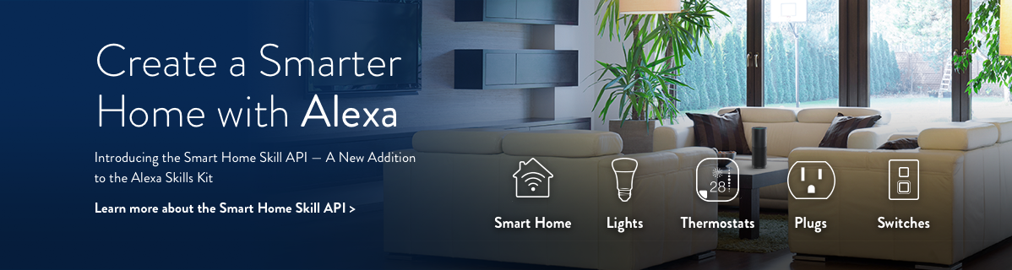
Sviluppi futuri - 2
Applicazione
Domotica

